Slide 1
навыки
усилия
знания
способности
стереотипы поведения
Что объединяет все эти понятия?

Slide 2
КОМПЕТЕНЦИЯ
они являются составляющими элементами понятия

Slide 3
Мастер-класс на тему: «Использование эффективных методов обучения для формирования ключевых компетенций обучающихся»
Армейская И.А.
учитель начальных классов МКОУ «Приютненский лицей имени И.Г. Карпенко»

Slide 4
Метод
проблемного обучения
Тема, цель урока, рефлексия и самооценка.

Slide 5
- Чему нужно научиться ?
- Для чего пригодится в будущем это умение?

Slide 6
Подача темы урока в виде шифровок и анаграмм – формирование учебно-познавательных компетенций.
ЙЕГРЕС ЧИВОРИМИДАЛВ
ВОКЛАХИМ
Сергей Владимирович Михалков
Лягушка, жираф, сокол, стрекоза, муравей.
КАУЛШЯГ ИЖФАР ЛООКС ЗАКОСРТЕ РАМУВЙЕ
Животные

Slide 7
Рефлексия и самооценка
Работаем над формированием учебно-познавательных, информационных, коммуникативных компетенций.
Удалось ли достичь цели урока? Смогли ли дать ответ на вопрос? Насколько хорошо потрудились на уроке?

Slide 8
Технология «Развитие критического мышления», приём «Прогнозирование по иллюстрации».
Информационные, коммуникативные компетенции

Slide 9
Метод «Анализ текста»
Прочитайте. Что нового вы узнали?
Информационные, коммуникативные компетенции

Slide 10
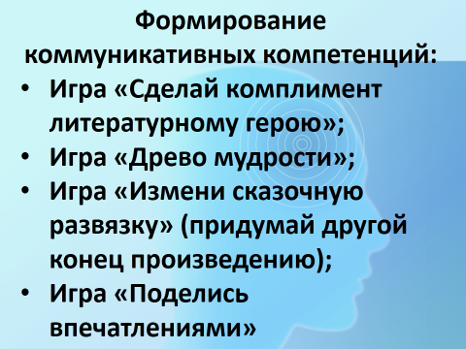

Slide 11


Slide 12
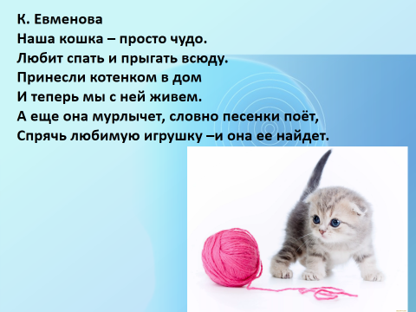

Slide 13
"Мои ученики будут узнавать новое не от меня; они будут открывать это новое сами. Моя главная задача – помочь им раскрыться, развить собственные идеи»
Песталоцци

Slide 14

Спасибо за внимание!

